Slide 1
Stație de vreme inteligentă cu conexiune IOT
Proiect semestrial computer networks 2021-2022
Studenții din grupa 30342:
Pietrar Florentin-Mircea
Stupinean Larisa-Cristina

Slide 2
cuprins
Introducere
Configurația hardware
Implementarea software
Testare și validare
Concluzii

Slide 3

introducere

Slide 4
Motivație și obiective
Monitorizarea vremii – una dintre principalele preocupări ale oamenilor în zilele moderne
Informații legate de temperatură, umiditate și precipitații – necesare oricărei persoane în viața de zi cu zi
Motivația proiectului – dezvoltarea unei soluții de monitorizare meteo care să fie ușor de folosit
Am ales să dezvoltăm această aplicație pentru a aborda o problemă reală
Obiective
afișarea temperaturii în timp real
afișarea umidității curente
afișarea unui status legat de apariția precipitațiilor
folosirea unui indicator luminos pentru vizualizarea rapidă a parametrilor monitorizați

Slide 5
Configurația hardware

Slide 6
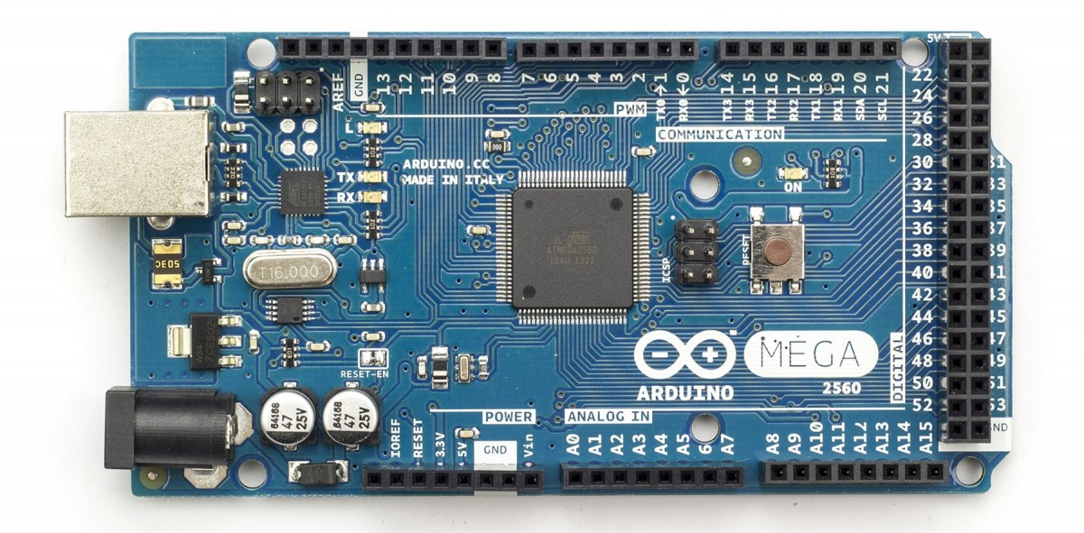
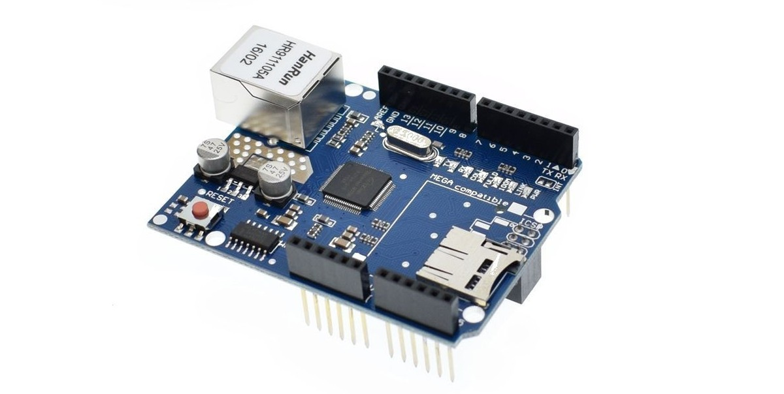
Componentele utilizate
Arduino Mega 2560
Shield Ethernet W5100

Slide 7
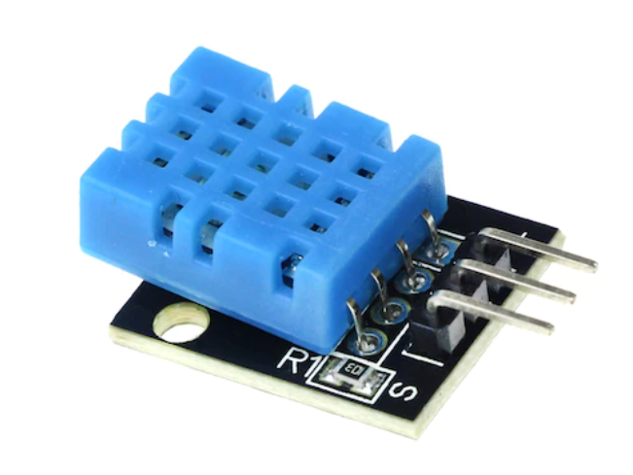
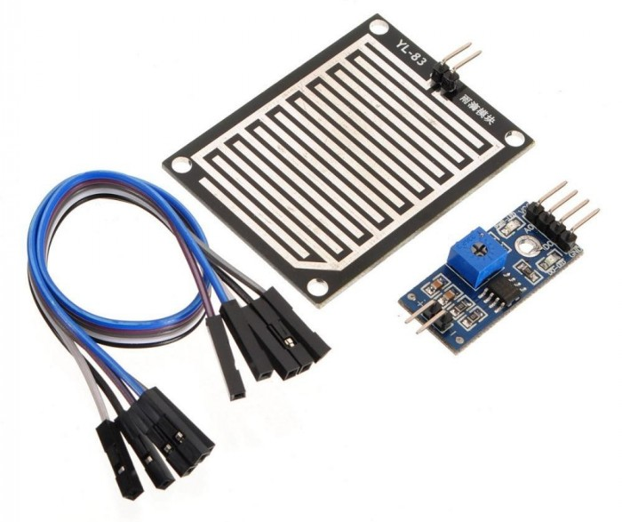
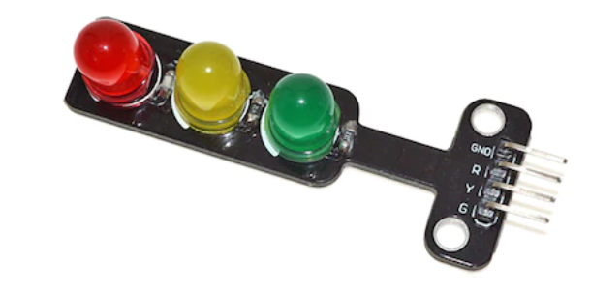
Componentele utilizate
Senzor de temperatură și umiditate DHT11
Modul cu senzor de ploaie
Modul cu 3 LED-uri

Slide 8
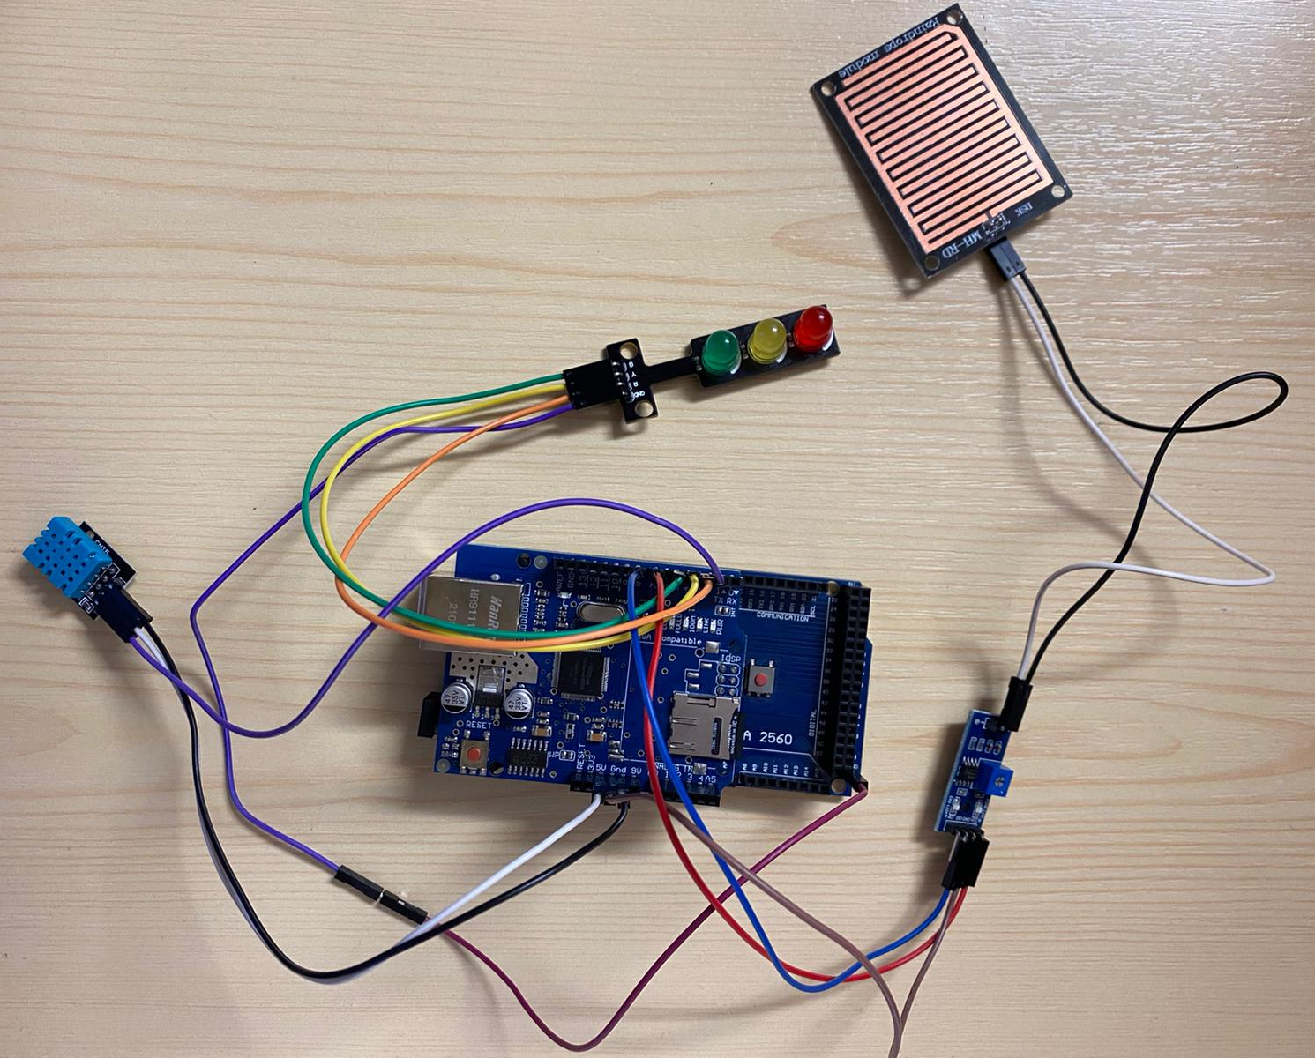
Implementarea hardware
Arduino Mega 2560 – alimentat prin cablul USB
Shield-ul Ethernet – conectat direct la placa Arduino
În mufa RJ45 din Shield – conectat un cablu Ethernet
Pinul de semnal al senzorului DHT11 – conectat la pinul digital 2 al plăcii Arduino
Ieșirea digitală a senzorului de ploaie – conectată la pinul digital 8 al plăcii Arduino
Modulul cu cele 3 LED-uri – conectat la pinii 3, 4, 5 ai plăcii Arduino

Slide 9
Implementarea software

Slide 10
Implementarea software
Aplicația web – implementată folosind React pentru client și un REST API pentru server
Clientul – arhitectură single-page application care îi permite să fie fluid în utilizare
Funcționalități
autentificarea utilizatorului
vizualizarea datelor primite de la senzori
modificarea intervalului la care se afișează noi date
actualizarea contului de utilizator

Slide 11
Implementarea software
Serverul – scris utilizând limbajul de programare C
– librăriile folosite – aWOT și ArduinoJson
Indicatorul luminos funcționează astfel:
la detecția precipitațiilor va fi activ LED-ul roșu
LED-ul galben se va activa atunci când este detectată o temperatură de peste 35°C sau o umiditate de peste 70%
LED-ul verde va fi activ când temperatura detectată este sub 35°C sau umiditatea este sub 70%

Slide 12
Testare și validare

Slide 13
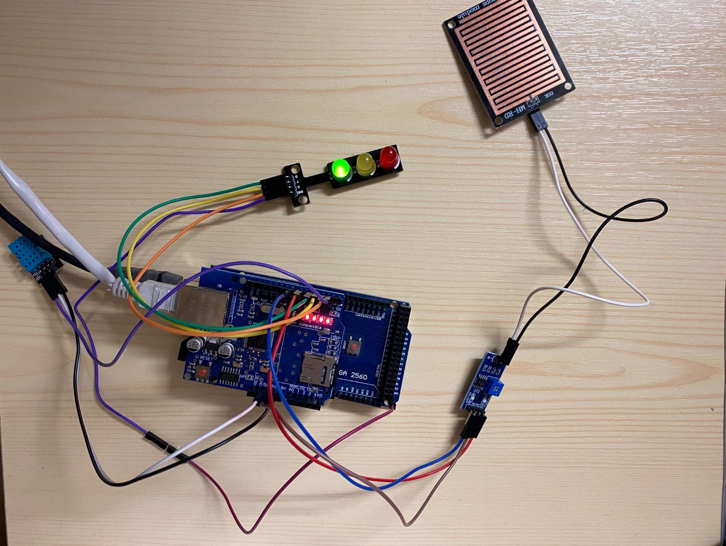
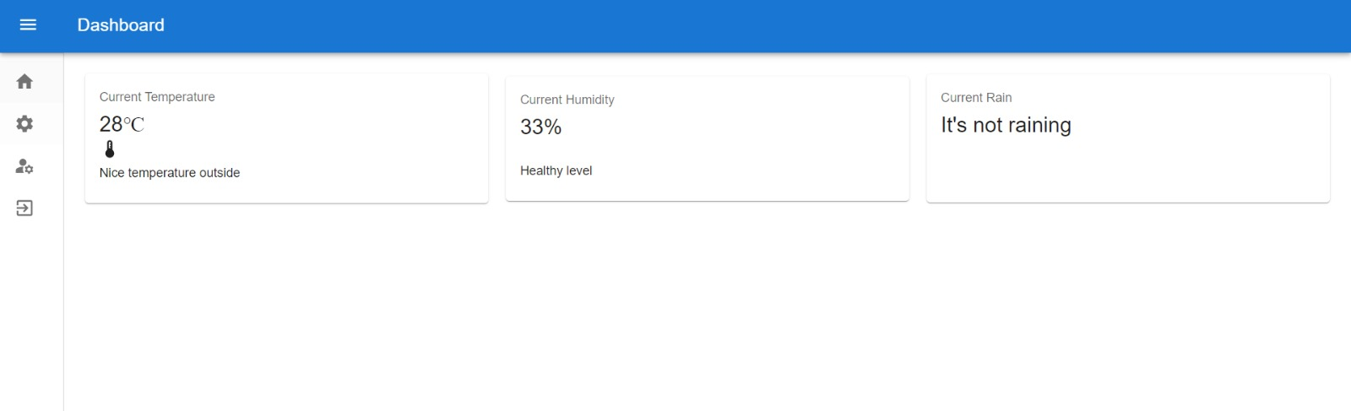
Testare și validare
Aplicația a fost testată în diferite scenarii:
creșterea temperaturii a fost simulată prin încălzirea senzorului DHT11
apariția precipitațiilor a fost simulată prin stropirea cu apă a senzorului de ploaie
Am constatat că datele afișate în client corespund cu cele reale, iar indicatorul luminos funcționează în concordanță cu valorile citite

Slide 14
concluzii

Slide 15
concluzii
Rezultate obținute – o soluție simplă și eficientă pentru monitorizarea vremii în timp real
– obiectivele propuse au fost îndeplinite
– rezultatul final – o aplicație ușor de utilizat care oferă informații relevante legate de temperatură, umiditate și apariția precipitațiilor
Direcții de dezvoltare – adăugarea mai multor senzori pentru colectarea mai multor tipuri de date relevante pentru starea vremii
– adăugarea unui ecran LCD pentru afișarea informațiilor colectate de la senzori

Slide 16
Vă mulțumim pentru atenție!

